Slide 1





PHÒNG GIÁO DỤC VÀ ĐÀO TẠO QUẬN LONG BIÊN TRƯỜNG MẦM NON HOA SỮA
HĐ Làm quen văn học
Truyện: Gấu con bị sâu răng
Giáo viên : Nguyễn Hương Sen
Lứa tuổi : Nhà trẻ D2 ( 24 – 36 tháng)
Số trẻ: 15 – 20 trẻ
Thời gian: 15 – 20 phút

Slide 2


Trẻ hát: Bé tập đánh răng

Slide 3
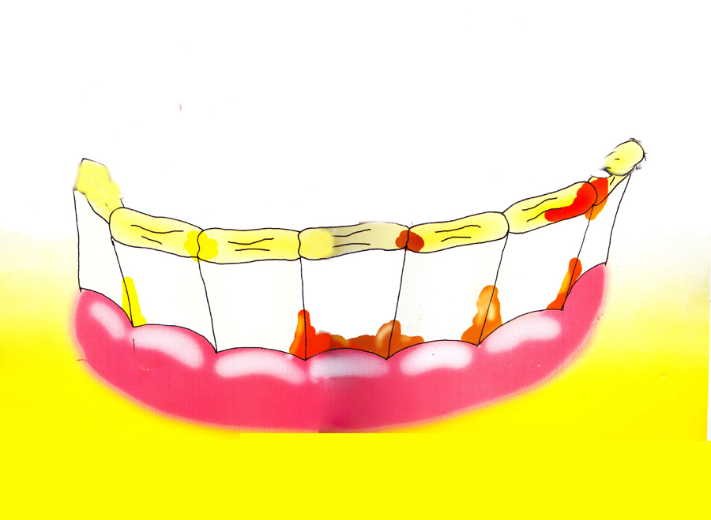
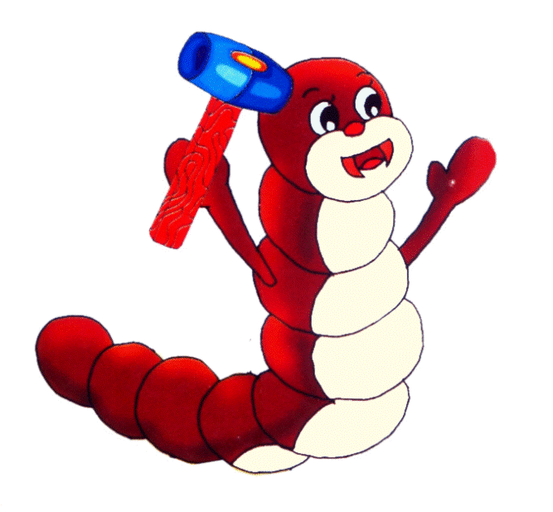
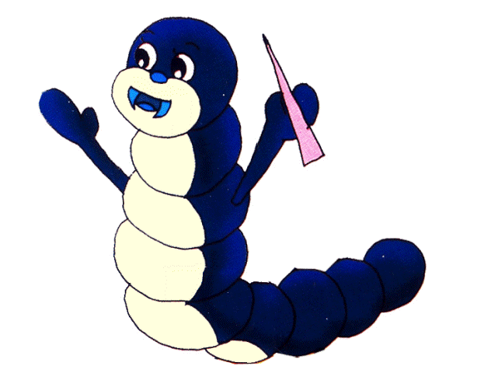
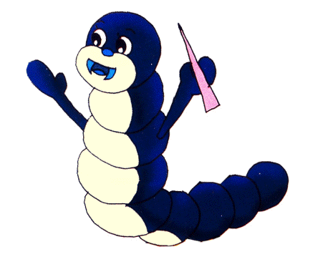

Slide 4
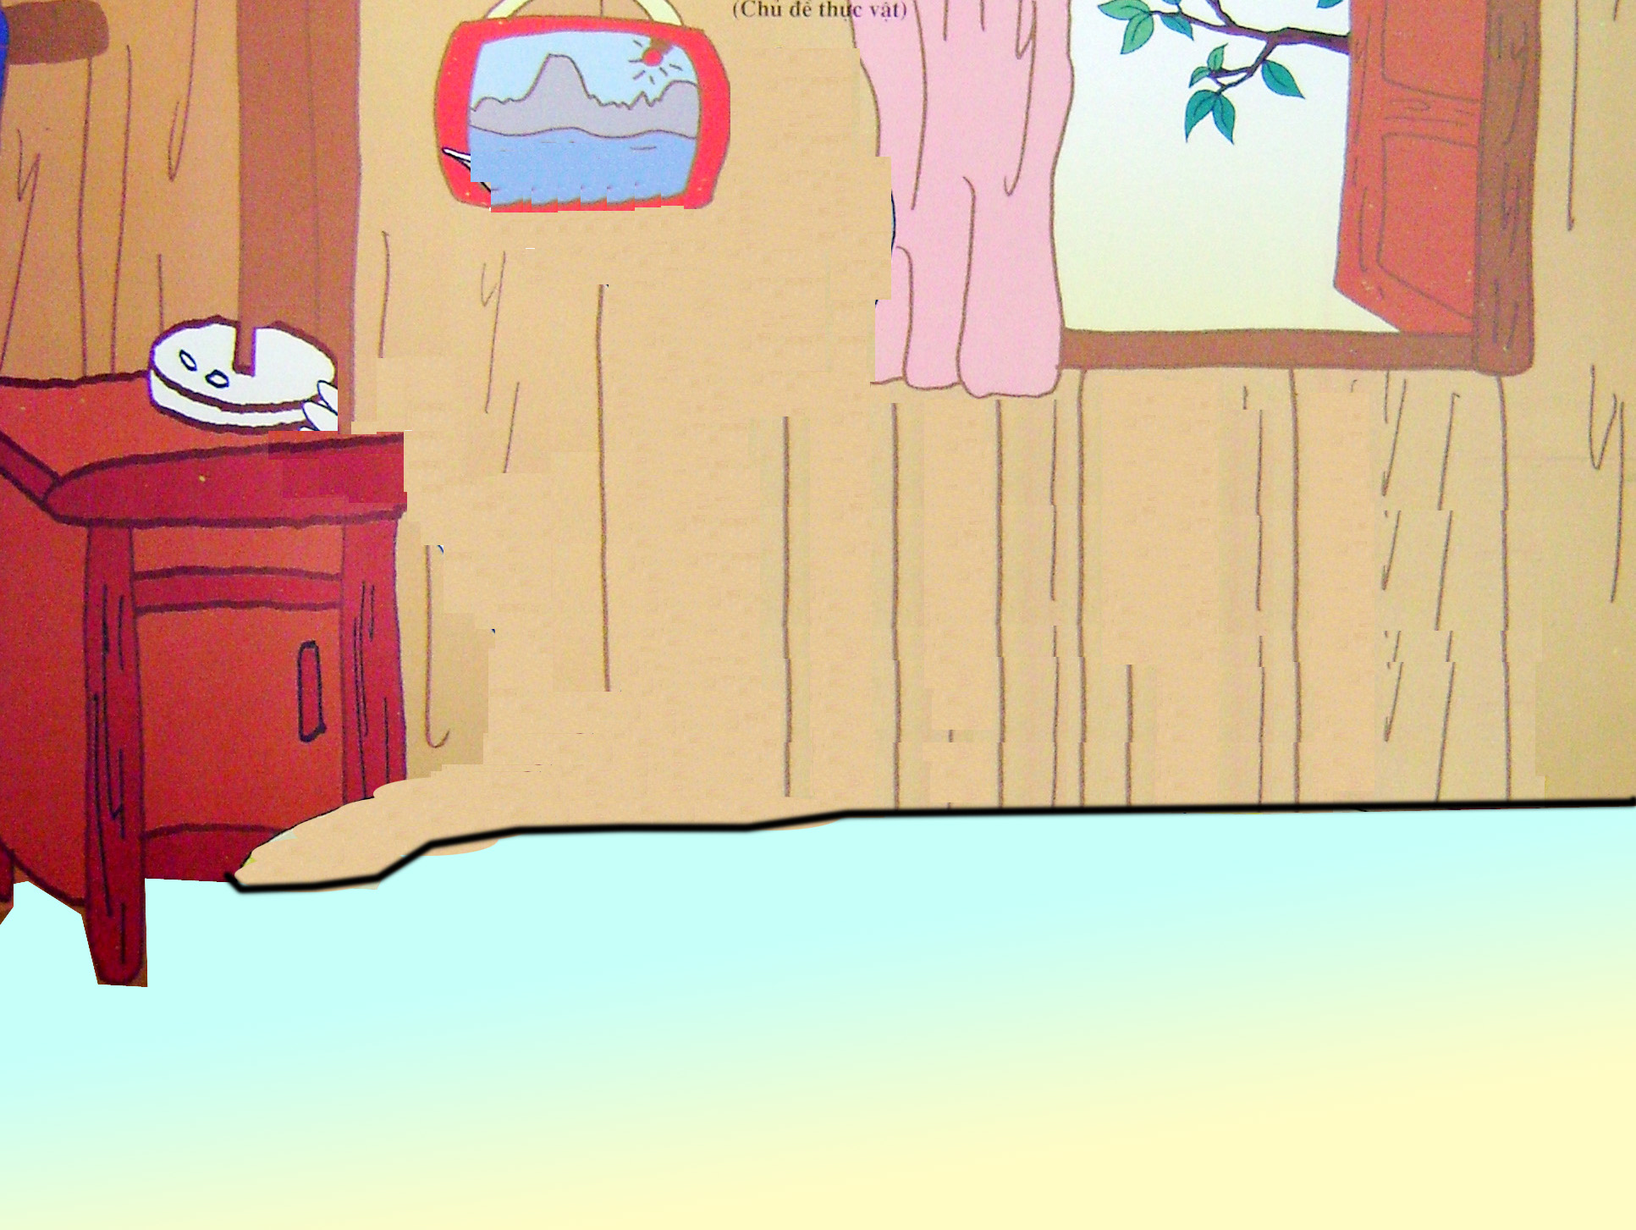
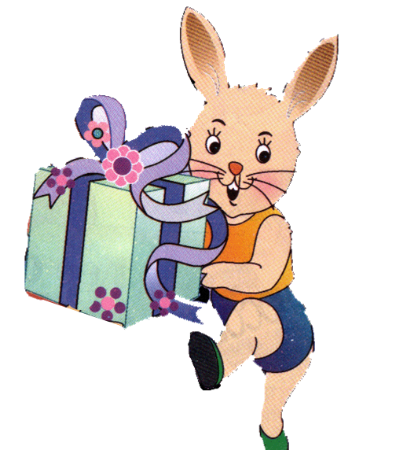
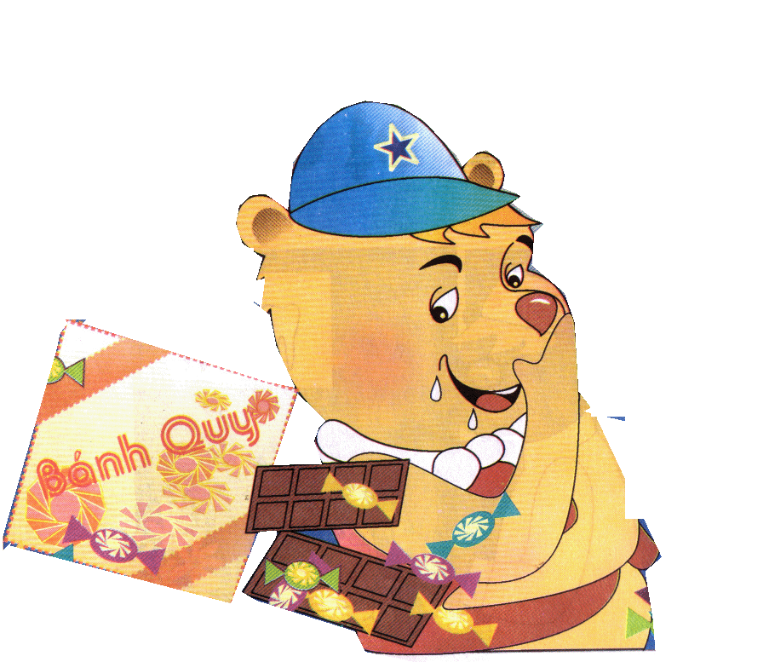
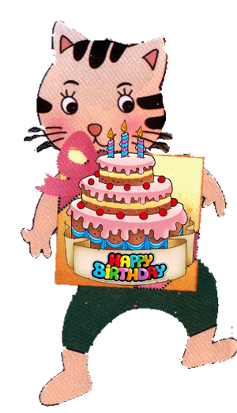

Slide 5
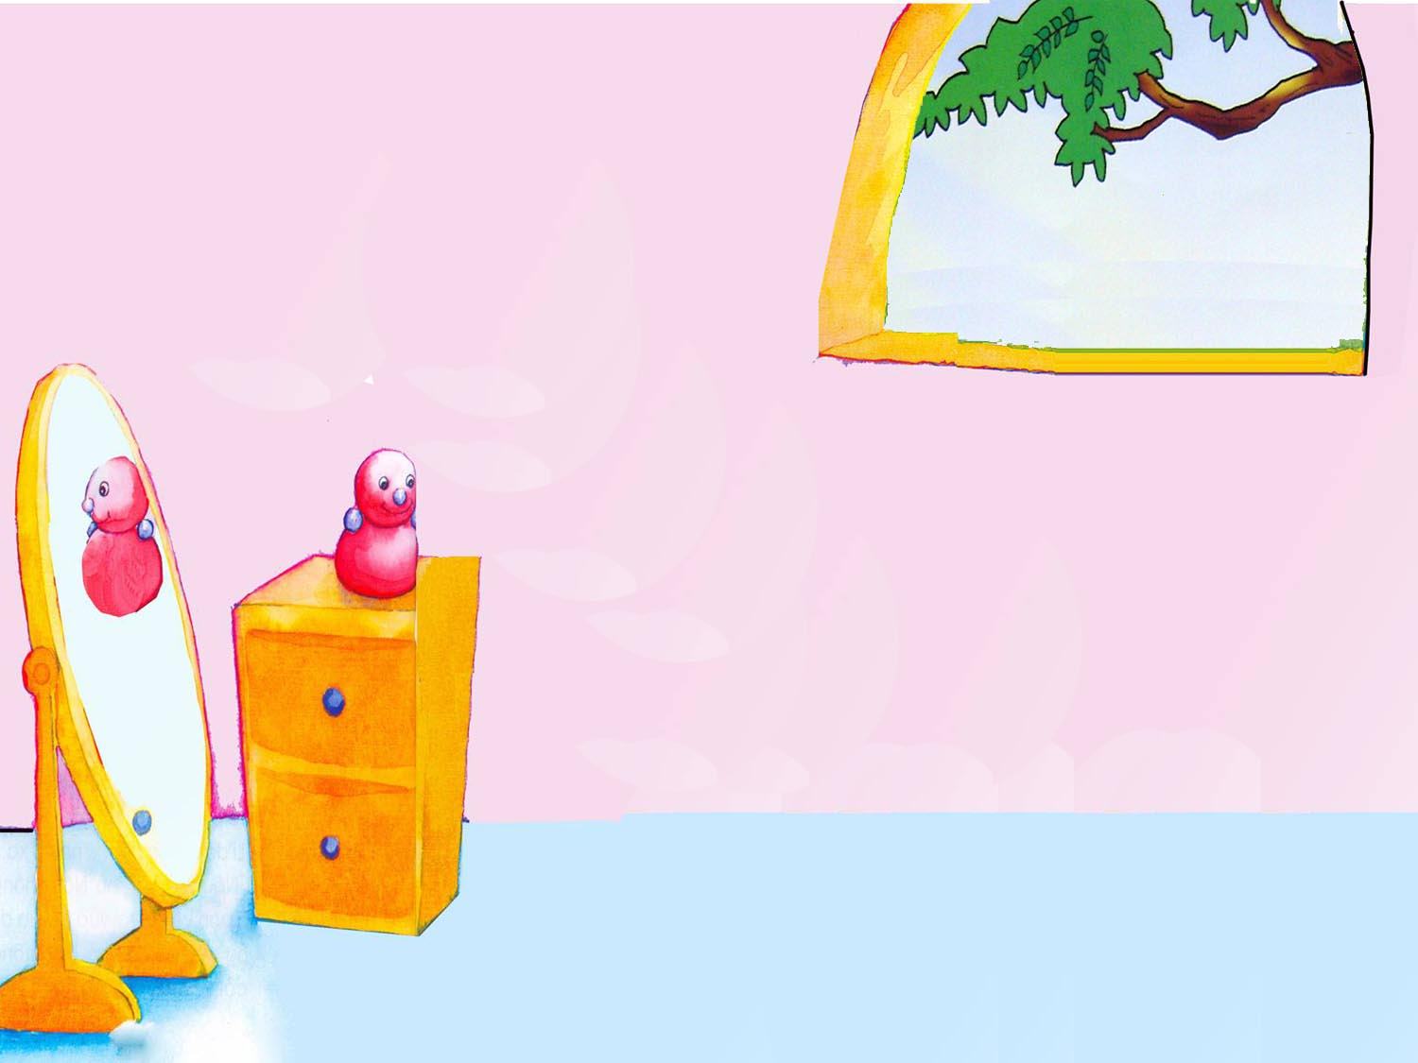


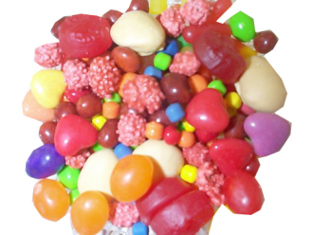
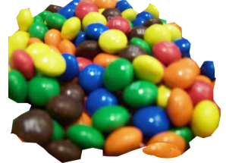
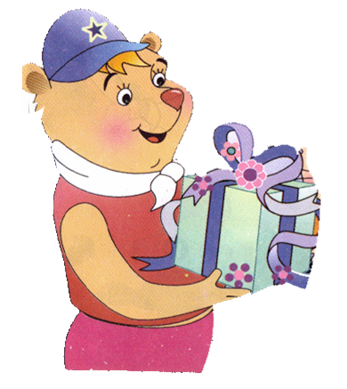

Slide 6
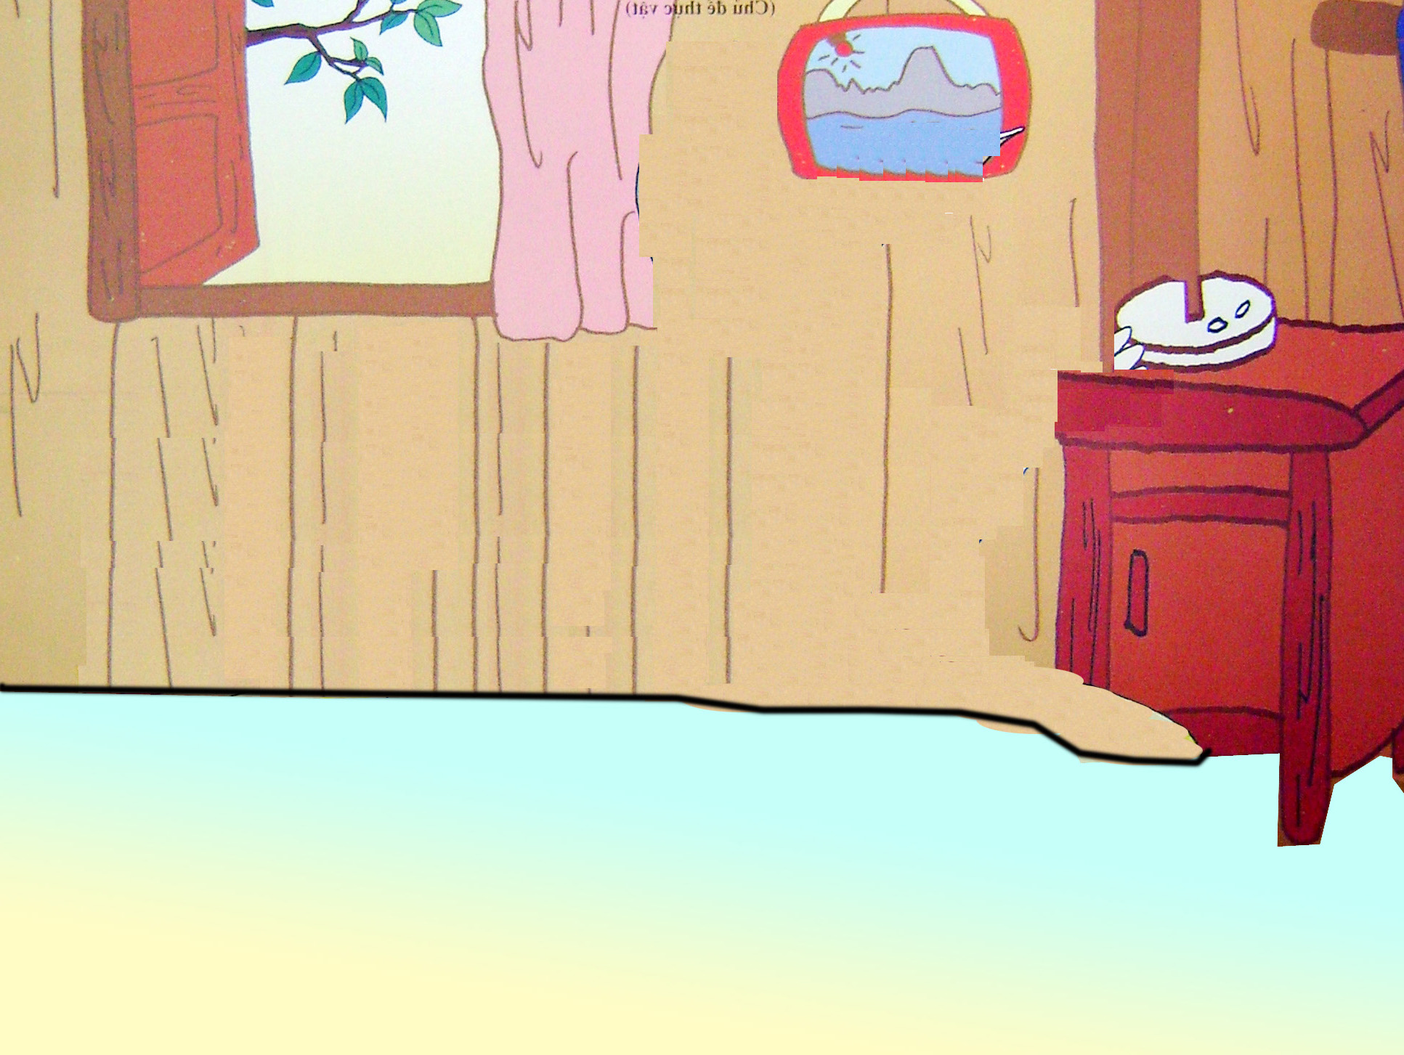
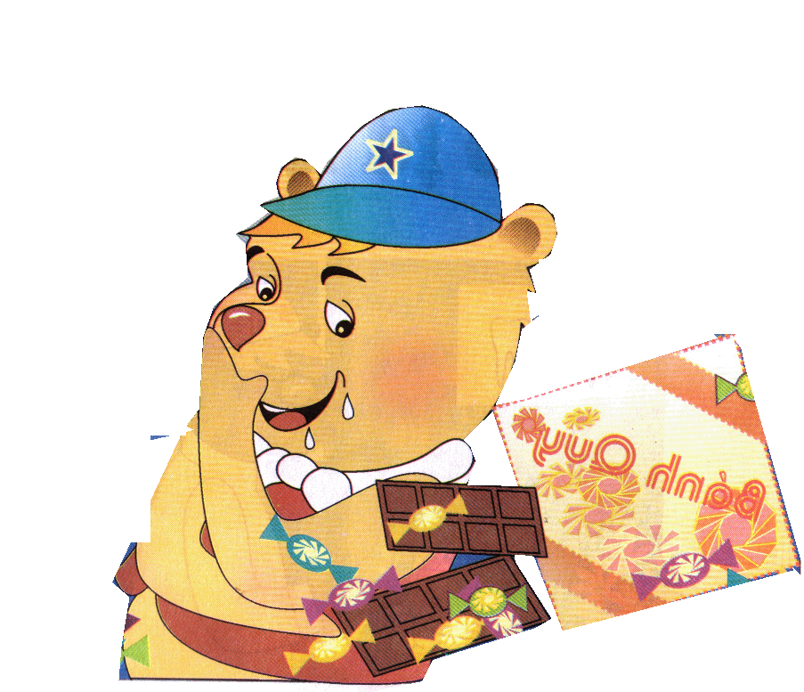



Slide 7
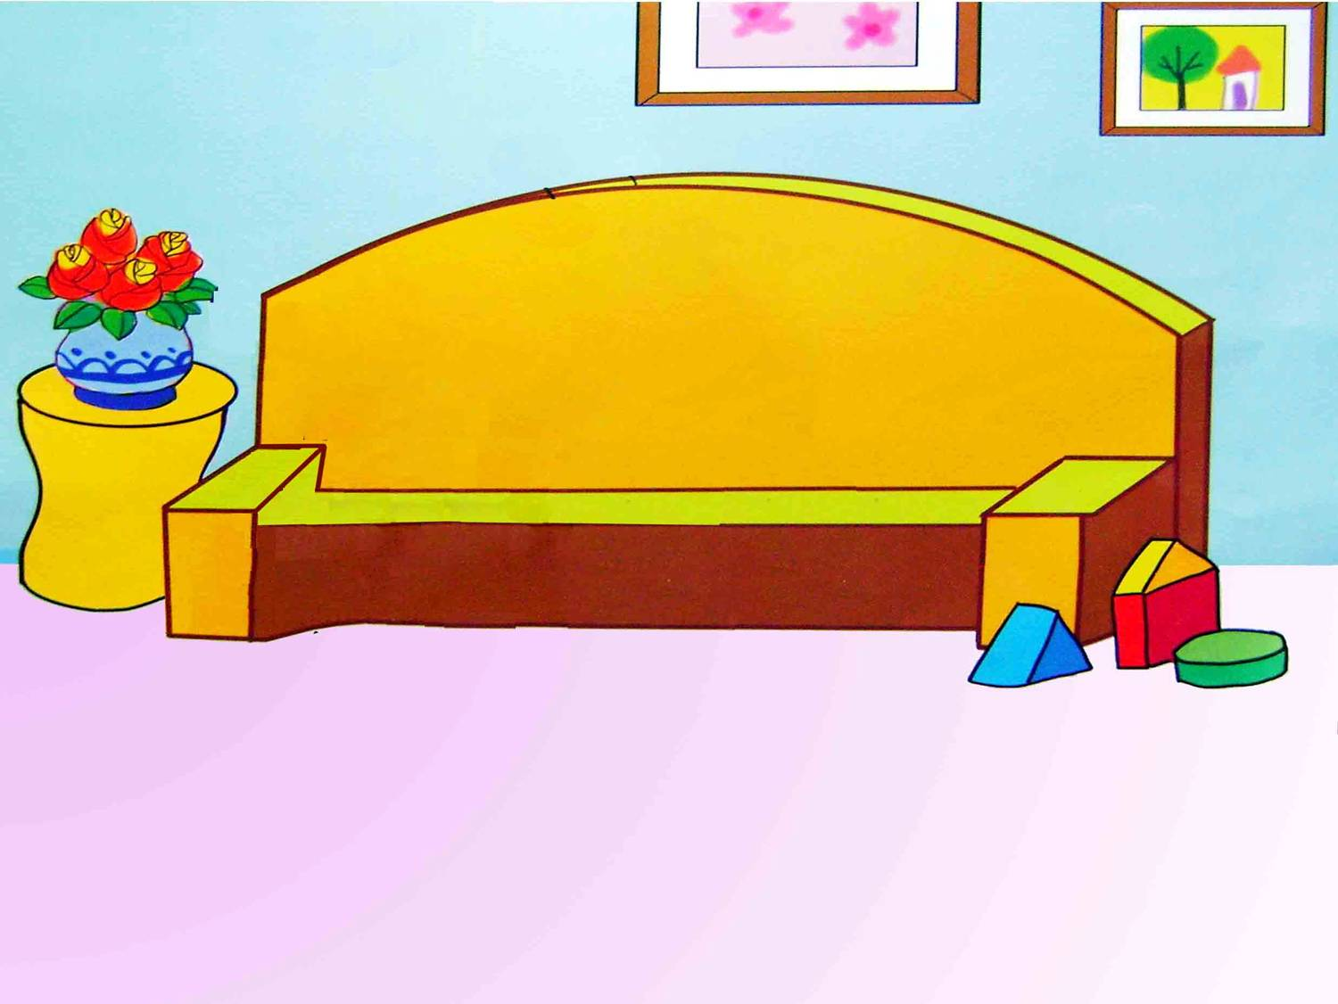
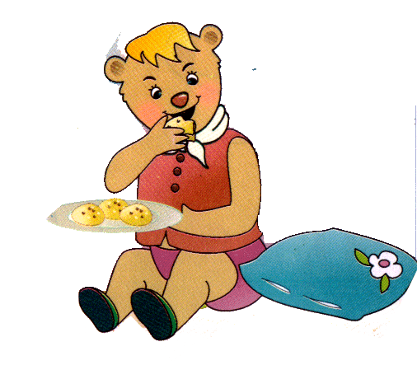


Slide 8
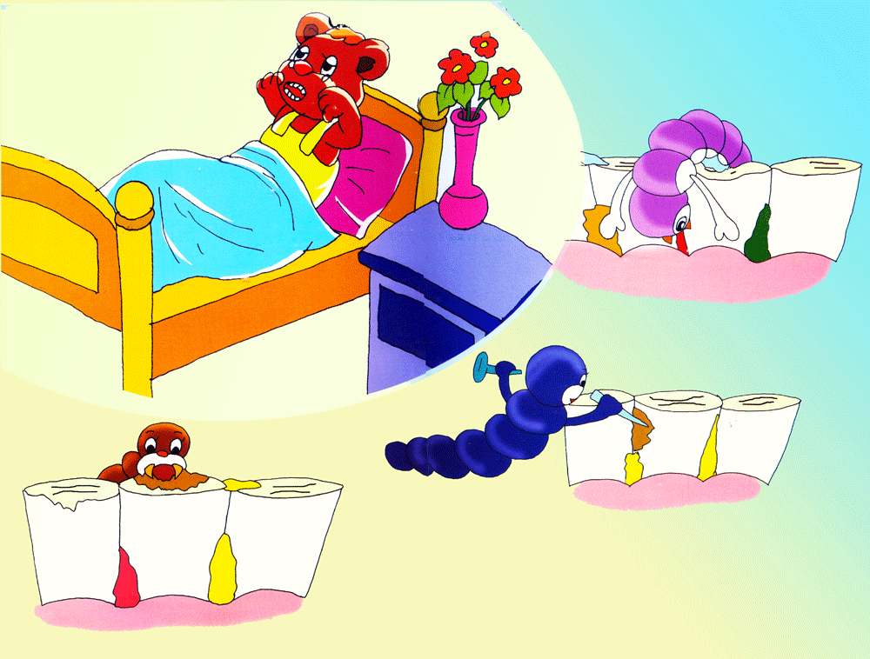

Slide 9
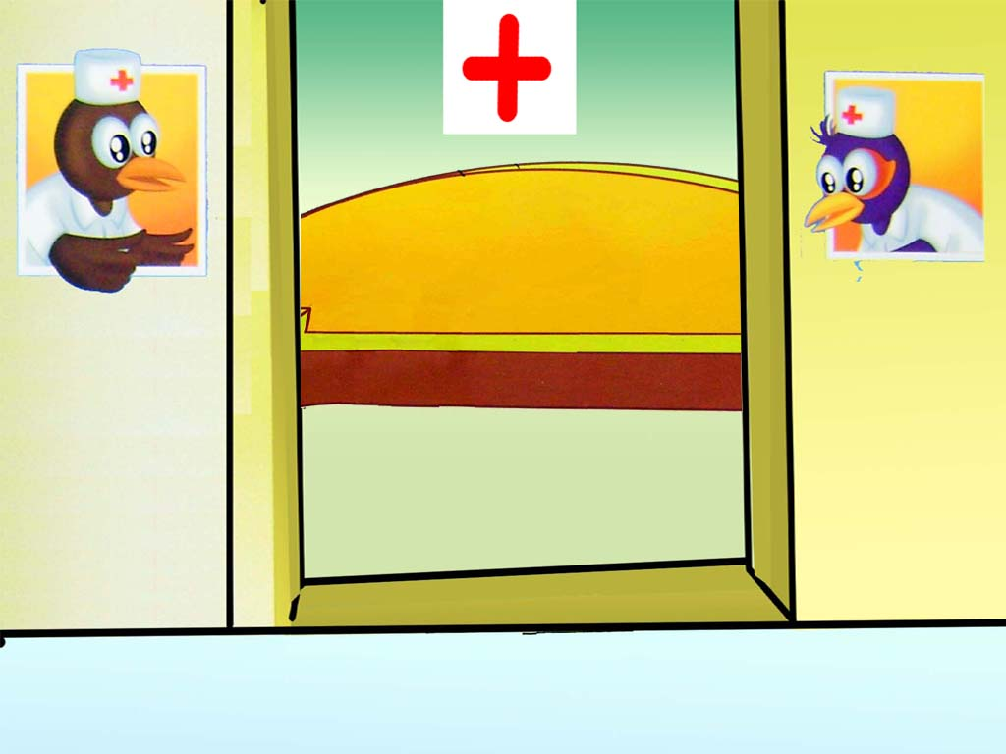
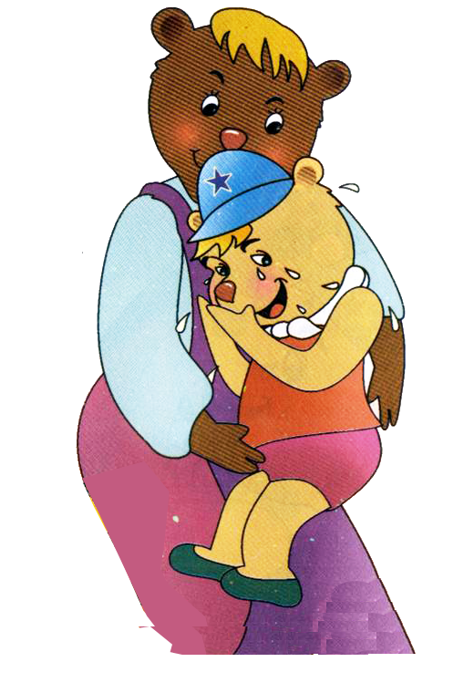

Slide 10

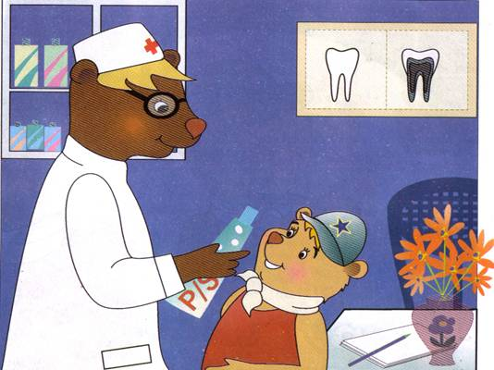


Slide 11
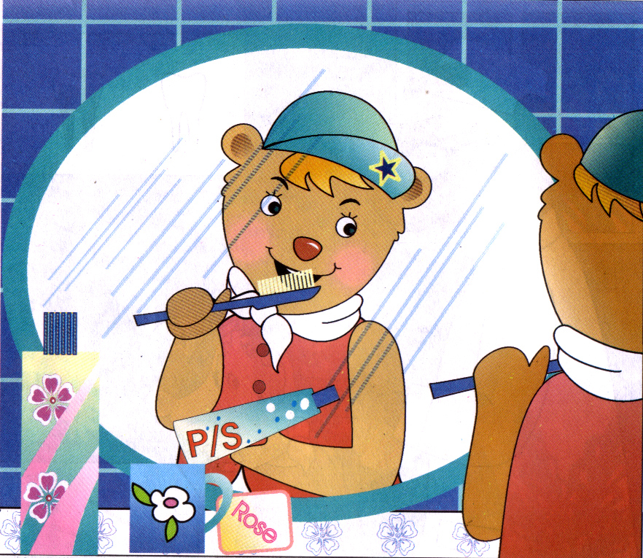


Slide 12

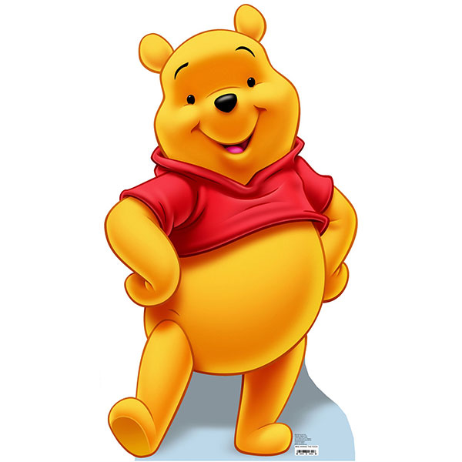
Trong truyên có những nhân vật nào?
vào ngày sinh nhật của Gấu con, Các bạn đã tặng Gấu con những gì?
Sau khi ăn xong,Gấu con đã làm gì?
Bác sỹ đã khuyên Gấu con điều gì?
Điều gì đã xảy ra trong giấc ngủ của Gấu con?
Khi Gấu con bị đau răng, Gấu mẹ đã giúp gì Gấu con?

Slide 13
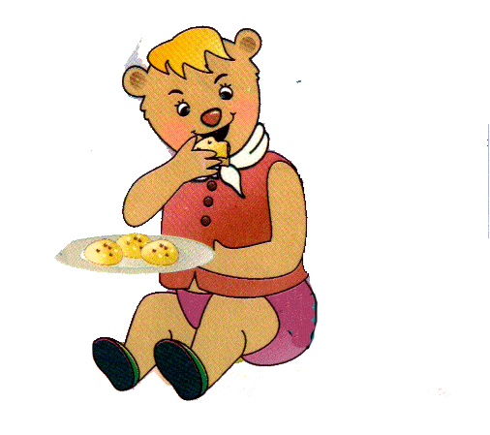
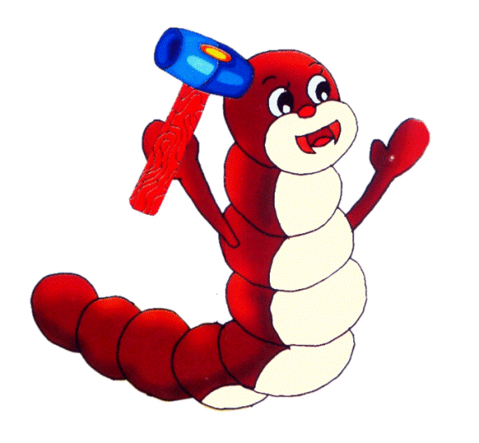
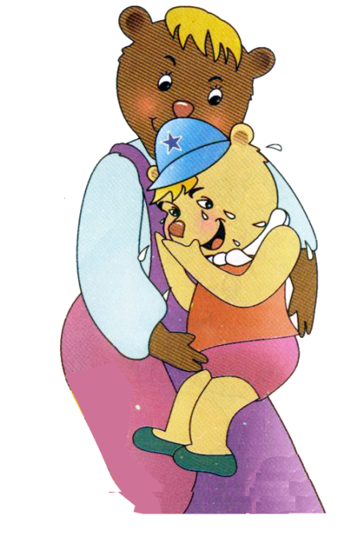


Slide 14
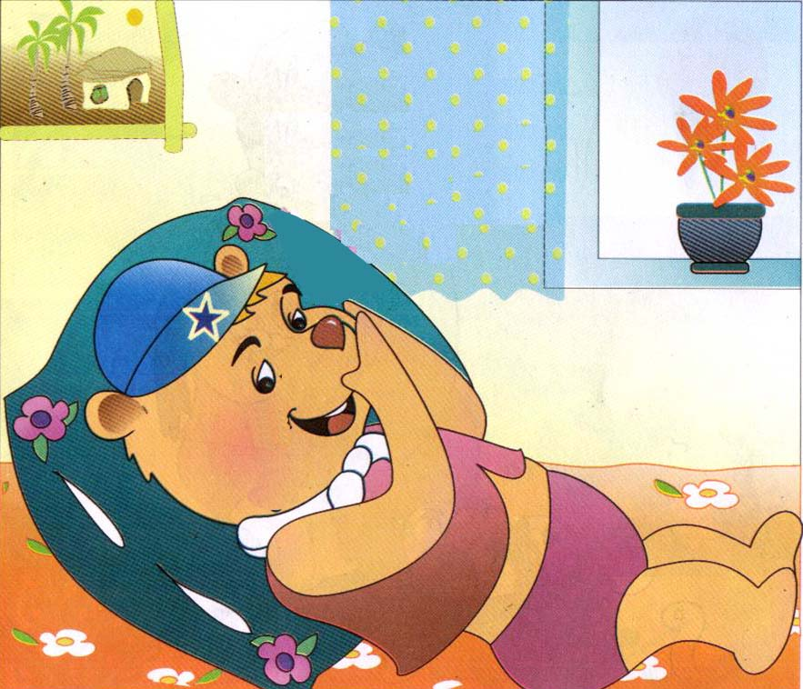

Slide 16
